Slide 1
関数
Visual Studioのブレークポイントを使うと、
プログラムを１行ずつ確認することができます。
前回の授業のプロジェクトを開きましょう。

Slide 2
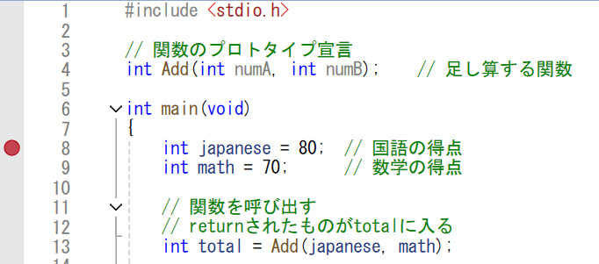
関数
プログラムの左側をクリックすると赤い丸を設置できます。
これがブレークポイントとなります。

Slide 3
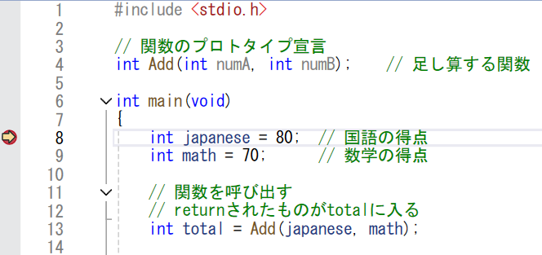
関数
この状態で実行すると、ブレークポイントの位置でプログラムが止まります。

Slide 4
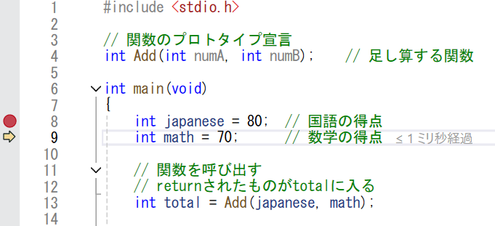
関数
F10キーを入力するとプログラムが１行進みます。

Slide 5
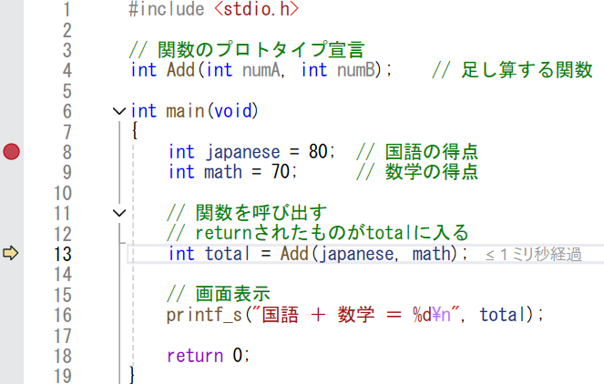
関数
停止した場所に関数がある場合、F11キーで関数の中に入れます。
ここでF11を押してみましょう。

Slide 6
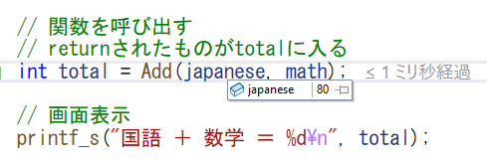
関数
プログラムが止まっているときは、変数の中身をのぞくことができます。
こうやって不具合などを探していきます。
プログラムが思うように動かない場合は活用しましょう。

